Slide 1
¯^vMZg
শিরিনা খাতুন
সহকারি শিক্ষক
নরিল্যা দাখিল মাদ্রাসা
ধনবাড়ী,টাংগাইল।

Slide 2
আলোচ্য বিষয়
mvaviY weÁvb
18শ অধ্যায়
খাদ্য I cywó
lô †kªYx

Slide 3
কোনটি খাদ্য ?

Slide 4
ক্ষুধা নিবারণ করে
রোগ প্রতিরোধ ক্ষমতা বাড়ায়

Slide 5
কর্ম ক্ষমতা বাড়ায়
দেহের বৃদ্ধি সাধন করে

Slide 6
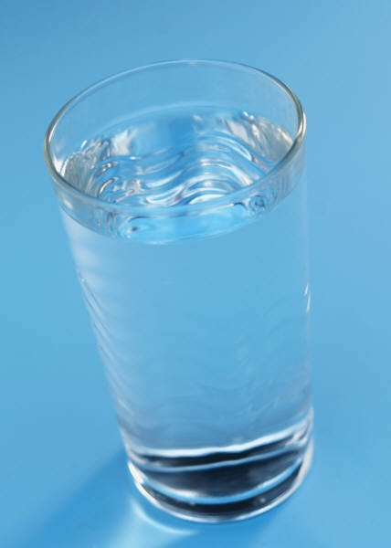
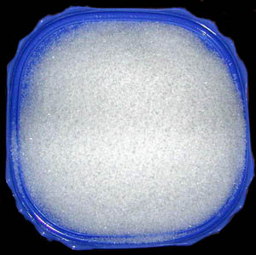
বিভিন্ন জাতীয় খাবার

Slide 7
শর্করা জাতীয় খাবার

Slide 8
আমিষ জাতীয় খাবার

Slide 9
চর্বি জাতীয় খাবার

Slide 10
ভিটামিন জাতীয় খাবার

Slide 11
খাবারলবন

Slide 12
ভিটামিনের অভাব জনিত রোগ

Slide 13
প্রোটিনের অভাব জনিত রোগ

Slide 14
আয়েডিনেরঅভাব জনিত রোগ

Slide 15
স্বল্প মূল্যের খাবার

Slide 16
ধন্যবাদ

